Slide 1
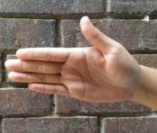
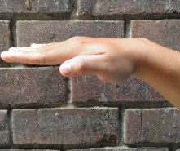
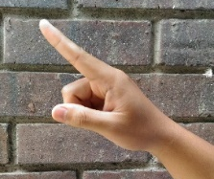
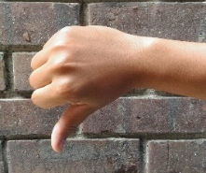
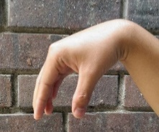
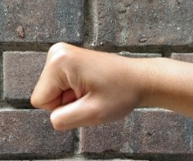
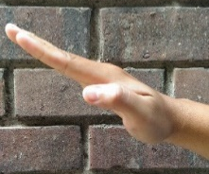
SOLFA | ISYARAT TANGAN
DO
RE
MI
FA
SO
LA
TI
Padankan isyarat tangan dengan solfa yang betul ☺

Slide 2
Padankan isyarat tangan dengan solfa yang betul ☺
SOLFA | ISYARAT TANGAN
DO
RE
MI
FA
SO
LA
TI

Slide 3
Padankan isyarat tangan dengan solfa yang betul ☺
SOLFA | ISYARAT TANGAN
DO
RE
MI
FA
SO
LA
TI

Slide 4
Padankan isyarat tangan dengan solfa yang betul ☺
SOLFA | ISYARAT TANGAN
DO
RE
MI
FA
SO
LA
TI

Slide 5
Padankan isyarat tangan dengan solfa yang betul ☺
SOLFA | ISYARAT TANGAN
DO
RE
MI
FA
SO
LA
TI

Slide 6
Padankan isyarat tangan dengan solfa yang betul ☺
SOLFA | ISYARAT TANGAN
DO
RE
MI
FA
SO
LA
TI

Slide 7
Padankan isyarat tangan dengan solfa yang betul ☺
SOLFA | ISYARAT TANGAN
DO
RE
MI
FA
SO
LA
TI

Slide 8
Padankan isyarat tangan dengan solfa yang betul ☺
SOLFA | ISYARAT TANGAN
DO
RE
MI
FA
SO
LA
TI

Slide 9


Slide 10
